Slide 1
Мазур
Наталья Евгеньевна
Консультант отдела товарной номенклатуры
и происхождения товаров СТУ

Slide 2
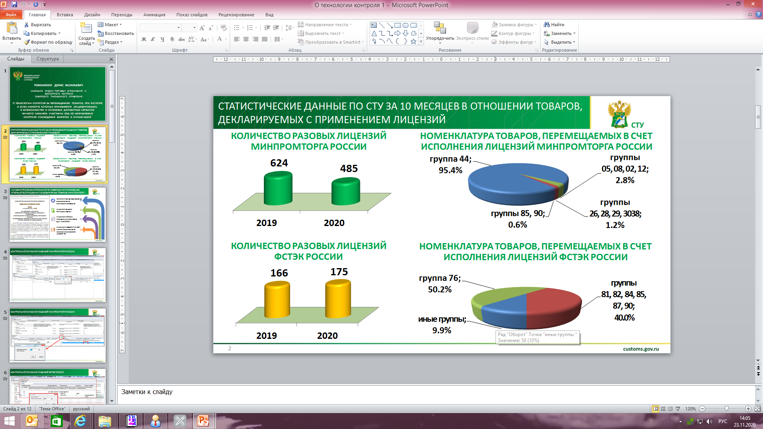
классификация товаров, результаты проверок в 2021 году
Количество и эффективность решений о классификации товара, принятых таможенными органами СТУ за 12 мес. 2021г.
Декларант классифицирует товар САМОСТОЯТЕЛЬНО
Таможенные органы проверяют классификацию товара как до, так и после выпуска
Государственная услуга по принятию предварительного решения о классификации товара

Slide 3
СРОК и Регион действия предварительного решения о классификации товаров
Срок действия предварительного решения о классификации товара
5 лет
Регион действия - вся
территория России
При транзитных перевозках - вся территория ЕАЭС

Slide 4
Полномочия по принятию предварительных решений о классификации товаров
ФТС России
Все РТУ, кроме Северо-Кавказского таможенного управления
Товары 27 группы ТН ВЭД «Топливо минеральное, нефть и продукты их перегонки»
Все товары, за исключением товаров 27 группы ТН ВЭД «Топливо минеральное, нефть и продукты их перегонки»

Slide 5

Форма подачи заявления о принятии предварительного решения о классификации
На бумажном носителе
заявитель
форма определена приказом ФТС России от 7 февраля 2019 года № 205
+7 (383) 319 – 90 – 67
В электронном виде
заявитель
www.gosuslugi.ru

Slide 6
преимущества подачи заявления в электронном виде
– для физических лиц применяется понижающий коэффициент 0,7 (3000 руб) при оплате государственной пошлины за предоставление государственной услуги (5 000 руб);
– не тратится время на доставку Заявления в таможенный орган, доставку уведомления о необходимости предоставления дополнительной информации и ответа заявителя на него;
– исключаются расходы на почтовые услуги;
– заявитель имеет возможность отслеживать в личном кабинете ход оказания государственной услуги практически в режиме реального времени;
– исключаются случаи принятия предварительных решений с опечатками, техническими ошибками, связанными с некорректным указанием таможенным органом сведений о заявителе, наименовании товара;
– принятое предварительное решение направляется в личный кабинет заявителя в автоматическом режиме непосредственно после его регистрации, что сокращает сроки его получения заявителем.

Slide 7
ОБЩЕЕ КОЛИЧЕСТВО ЗАЯВЛЕНИЙ, ИХ СТРУКТУРА

Slide 8
КОЛИЧЕСТВО ПРИНЯТЫХ ПРЕДВАРИТЕЛЬНЫХ РЕШЕНИЙ, СРОКИ ИХ ПРИНЯТИЯ
Количество принятых СТУ
предварительных решений
Среднее время принятия
предварительного решения, дней

Slide 9
КОЛИЧЕСТВО ОТКАЗОВ В РАССМОТРЕНИИ ЗАЯВЛЕНИЙ, ПОСТУПИВШИХ В СТУ В 2021 г.

Slide 10
КОЛИЧЕСТВО ОТКАЗОВ В ПРИНЯТИИ ПРЕДВАРИТЕЛЬНЫХ РЕШЕНИЙ
Причины отказа в принятии в 2021г.
Представление заявителем на запрос таможенного органа неполной/противоречивой информации
(13 заявлений, 76%)
Непредставление в течение 60 дней дополнительной информации на уведомление таможенного органа
(4 заявления, 24 %);

Slide 11
ПОВЫШЕНИЕ КАЧЕСТВА ОКАЗАНИЯ ГОСУДАРСТВЕННОЙ УСЛУГИ И МИНИМИЗАЦИИ ОТКАЗОВ В 2020-2021 ГГ.
Проведение тематических вебинаров, рабочих встреч
2
Опубликование пресс-релизов и размещение информации на сайте СТУ
7
Направление адресных разъяснений участником ВЭД
19
Устные и письменные консультации

Slide 12
Доклад закончен.
Вопросы?

